Slide 1

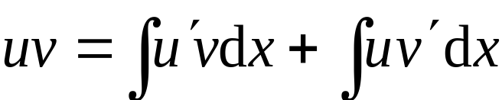
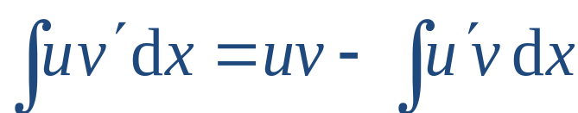

第三节
第四章
分部积分法
由导数公式
积分得:
分部积分公式
或

Slide 2



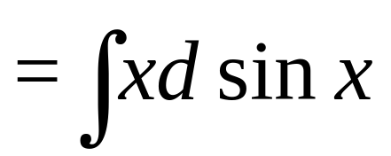


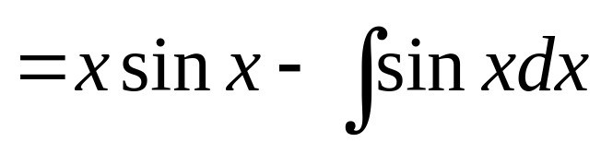

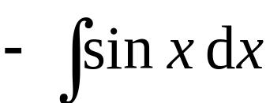


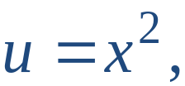



例1. 求
解: 令
则
∴ 原式
例1’ 如何求
提示: 令
则
原式

Slide 3
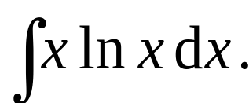

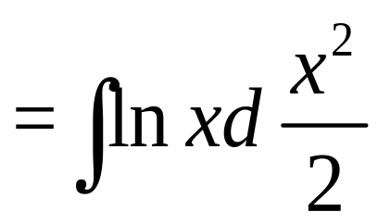


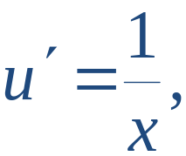
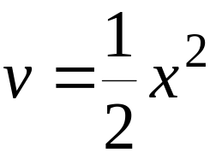
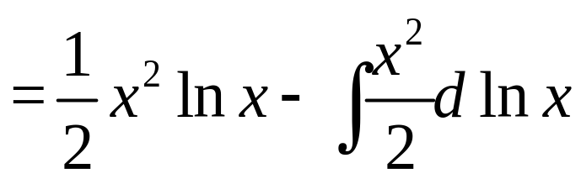
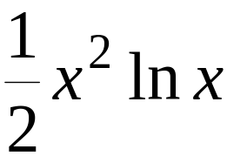
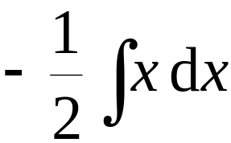
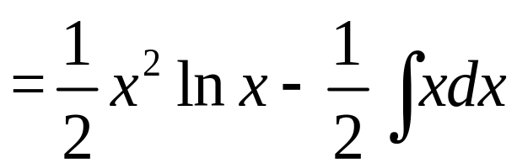
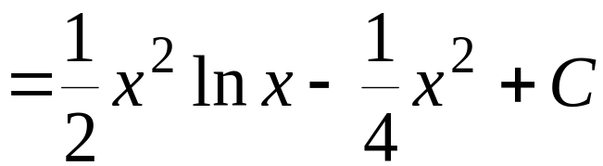
例2. 求
解: 令
则
原式 =

Slide 4
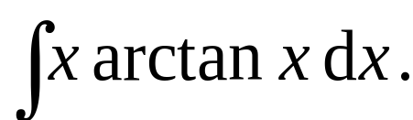
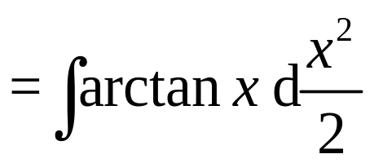
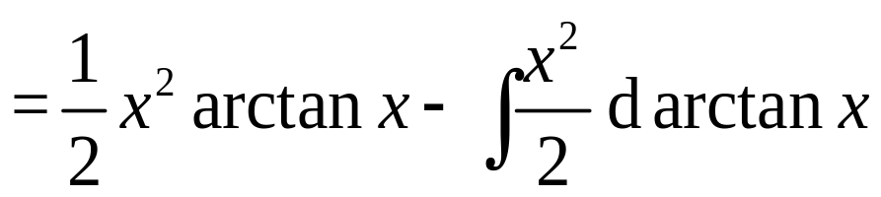
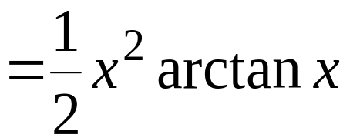
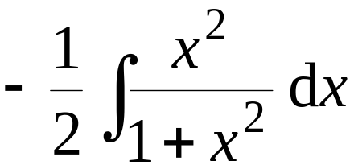
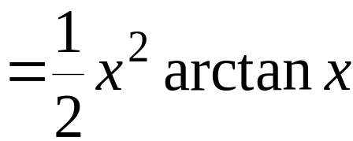
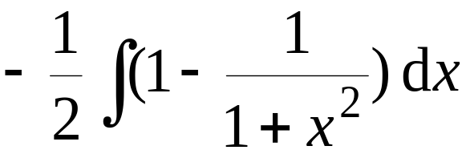
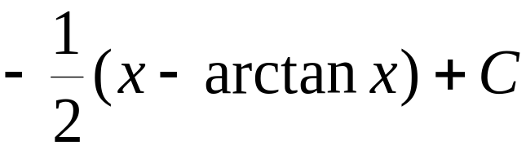
例3. 求
解:
原式

Slide 5
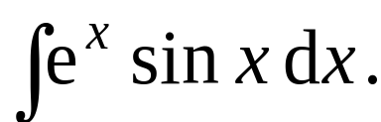





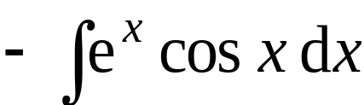


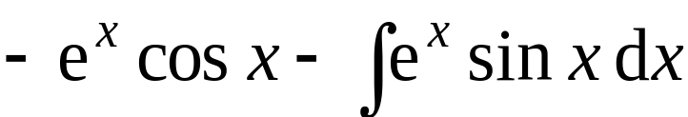
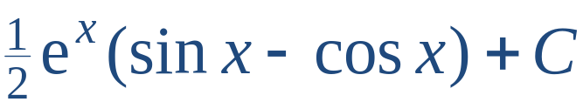

例4. 求
解: 令
, 则
∴ 原式
再令
, 则
故 原式 =
说明: 也可设
为三角函数 , 但两次所设类型
必须一致 .

Slide 6
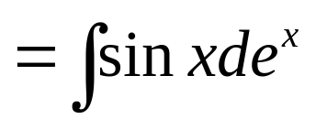
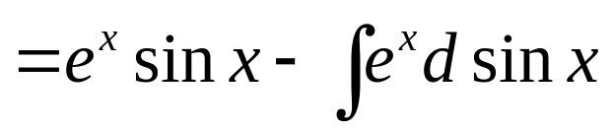
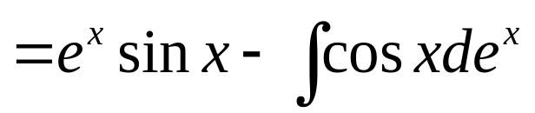
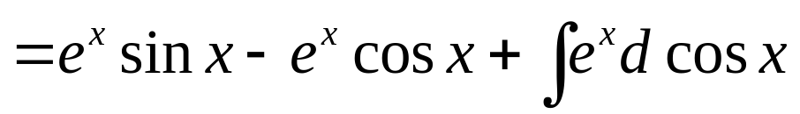
例4. 求
解:
原式
故 原式 =

Slide 7

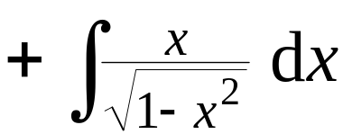

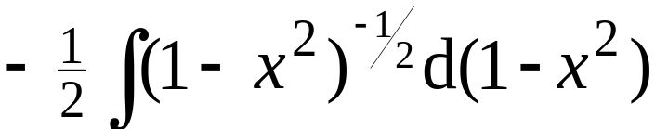

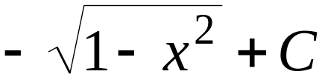
.
例5. 求
解:
原式 =

Slide 8


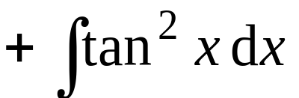

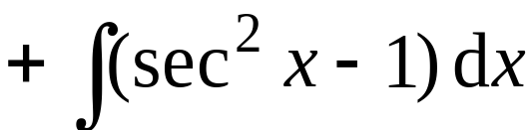

例6. 求
解:
原式 =

Slide 9


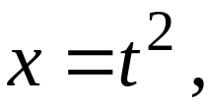

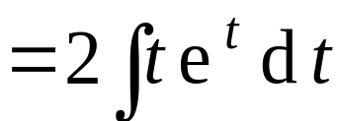
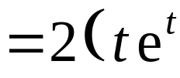
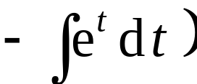
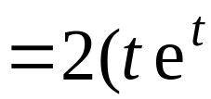
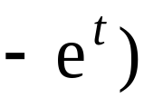

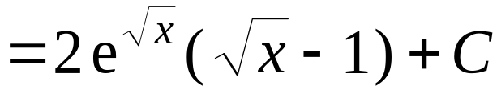
例7. 求
解: 令
则
原式

Slide 10

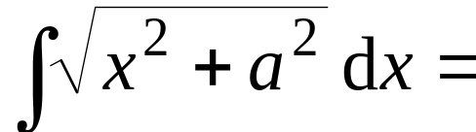
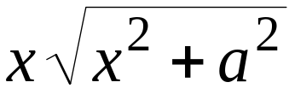
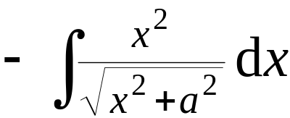
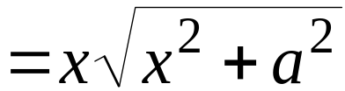
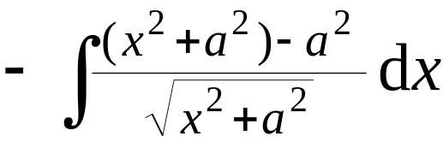
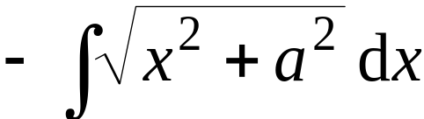
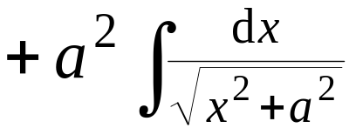


例8. 求
解:
∴ 原式 =

Slide 11









例9. 求
解:
得递推公式

Slide 12














说明:
递推公式
已知
利用递推公式可求得
例如,

Slide 13














例10. 设
证明递推公式:
证:

Slide 14

说明:
分部积分题目的类型:
1) 直接分部化简积分 ;
2) 分部产生循环式 , 由此解出积分式 ;
(注意: 两次分部选择的 u , v 函数类型不变 ,
解出积分后加 C )
3) 对含自然数 n 的积分, 通过分部积分建立递
推公式 .
例4
Notes:
运行时, 点击按酒“例4” 可显示例4 的解题过程.

Slide 15



















例11. 已知
的一个原函数是
求
解:
说明: 此题若先求出
再求积分反而复杂.

Slide 16






















例12. 求
解法1 先换元后分部
令
即
则
故

Slide 17











解法2 直接用分部积分法

Slide 18








例13. 求
解:
令
则

Slide 19














例14. 求
解: 令
则
原式
.
.
.
.
=

Slide 20












例15. 设
可微且其反函
数
存在, 证明
证:
目录 上页 下页 返回 结束

Slide 21
作业
P212
奇, 10,16,18,20,
第四节

